Slide 1
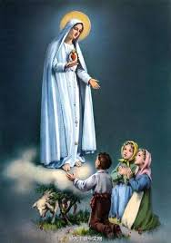
天主之母在法蒂瑪的呼籲
艾立勤神父

Slide 2
I. 引言
在研究和準備這個避靜的過程中，我所得到的恩寵與靈感，讓我改變我原來的計劃。雖然法蒂瑪關於祈禱和懺悔、俄羅斯的錯誤，或關於大懲罰的訊息都很重要，但並非最重要的。最重要的訊息是來自耶穌：教會和天主教徒不了解，並且沒有給予我母親無玷聖心應得的敬禮與奉獻。

Slide 3
因此，在這個避靜中，我們會更注重在了解，瑪利亞的無玷聖心，在耶穌作為我們的救贖者和中保的角色；我們進一步試著將這些理解及法蒂瑪給予的具體消息，應用在我們自己的信仰和靈修生活上。也就是會比較少注重在法蒂瑪預言啟示關於世界的狀態(但我們會研究它們)，而更注重在法蒂瑪消息如何領我們更愛耶穌聖心和聖母無玷聖心，以及這份更大的愛應如何引導我們更新我們現在的信仰和靈修生活。

Slide 4
避靜的大綱:
I. 引言
II. 法蒂瑪最重要的消息是天父和耶穌渴望天主教徒尊敬並開始對瑪利亞無玷聖心的敬禮
III. 了解法蒂瑪地獄的訊息，懺悔/補贖和賠補
IV. 俄羅斯的錯誤和大懲罰
V. 在我們的生活中應用聖本篤的會規

Slide 5
II.法蒂瑪最重要的訊息是，天父和耶穌渴望天主教徒尊敬並開始敬禮自己於聖母無玷聖心

Slide 6
A. 天父和耶穌的渴望
地獄的景像短暫地顯現給法蒂瑪的牧童，然後聖母告訴他們:「你們已經看見地獄，是可憐的罪人的靈魂去的地方。為了拯救他們，天主希望在世上建立對我無玷聖心的敬禮。如果你們做到了我所說的話，許多靈魂會被拯救，而且和平會來到世界。」

Slide 7
「耶穌要用你們，讓大家認識並愛慕我。祂希望在全世界建立對我無玷聖心的敬禮。我許諾任何接受無玷聖心的人獲得拯救；這些靈魂是對天主來說是親近與珍貴的，如同我裝飾祂榮冠的神花一般。」當聖母說完這些話以後，牧童經歷到天主的恩寵，從瑪利亞的手中傾流入他們。依據露西亞的描述，然後他們看見「一顆被荊棘環繞並被刺透的心。我們了解到這就是聖母的無玷聖心，被人類的罪所凌辱，並尋求賠補」

Slide 8
B. 為什麼敬禮於聖母無玷聖心這麼重要?

Slide 9
1. 耶穌聖心與聖母無玷聖心的關係
耶穌由瑪利亞取得肉身。
降生成人的信條教導，耶穌由瑪利亞取得人性。因為這個緣故，教會在19世紀，定立了這條聖母無染原罪的信理(瑪利亞在母胎中受孕時，她的人性就免於罪惡的玷污，如同祂的身體在她內成形，所以祂的聖心來自她的心。
換言的: 理解耶穌聖心來自於無玷聖心，與理解耶穌的人性沒有辦法不經過祂的母親，是不能分開的。

Slide 10
亞當和厄娃被翻轉
在瑪利亞和耶穌內，亞當和厄娃的過犯被免除了，這是藉由重覆和相反他們的故事所成就的。在第一個故事中，厄娃是經由亞當被造。第二個故事裡，耶穌由瑪利亞的胎中取得肉身。
西默盎的預言
在路加福音2:35，西默盎向瑪利亞講述了預言:「至於你，要有一把利劍刺透妳的心靈—為叫許多人心中的思念顯露出來。」我們從聖保祿的著作中知道「刺透」是被釘十字架的一個聖經辭語。所以西默盎實際上要說的是，瑪利亞將參與被釘十字架事件。如同耶穌聖心在肉體上被刺穿，她的無玷聖心在精神上也受苦。這是無玷聖心常被描繪為被一把劍刺穿的原因。

Slide 11
瑪利亞在心中默想耶穌的行動
在路加福音第二章，我們兩次看到瑪利亞「默存心中，反覆思索」。
瑪利亞在心中默想耶穌在世上使命的真理。她的心總是與祂的心同步：依據聖母蒙召升天的信理，在她現世生活結束時，瑪利亞被迎接到天上與耶穌同在。這是我們敬禮聖母無玷聖心最後的原因:無玷聖心現在與耶穌聖心同在。

Slide 12
2. 敬禮於無玷聖心的本質
敬禮聖母無玷聖心是類比於欽崇耶穌聖心。然而這個類比有不同的地方。敬禮於耶穌聖心是特別直接導向「天主的心」，滿溢著天主對人類的愛。而敬禮給聖母聖心，我們尊敬她愛耶穌和天主的「人性的心」。然而，我們必須清楚耶穌聖心的愛和無玷聖心的愛存在著深遠的不同。因為耶穌聖心的愛是天主對我們的愛，因為耶穌是天主。而聖母無玷聖心的愛，是天主的愛的一種反映，是人愛天主的最完美典範。

Slide 13
第二個不同點: 就是敬禮本身的性質。在耶穌聖心的敬禮，天主教徒祈禱時企圖以人的愛回應天主的愛；而對聖母無玷聖心的敬禮，將學習跟效法是跟愛一樣的重要。敬禮的目的，是透過聖母的心，將人類與天主聯合，而這過程含有聖化與賠補的概念。這個敬禮的目的，是為了更愛天主和耶穌，而將自己和聖母結合，並效法她的美德。

Slide 14
敬禮於聖母聖心的本質，是關於她的聖心對於耶穌和天主的愛。她的聖心並不終止於自己本身，而且她的聖心確實是一個典範，我們應該以這樣的方式來愛天主。所以，如同所有跟聖母有關係的事上，她帶領我們更接近天主。

Slide 15
3. 敬禮的內容
敬禮於聖母無玷聖心，指的是天主教觀點中，耶穌的母親瑪利亞的內在生活，她的喜樂和悲傷，她的美德和隱藏的完美，以及最重要的，她對天父那份童貞的愛，她對子耶穌基督的母愛，以及她對全人類慈母般憐憫的愛。這個典範並不在於接受愛，而是給予愛。

Slide 16
4. 進一步的聖經基礎
若望福音進一步邀請，注意瑪利亞的心，描繪瑪利亞站在耶穌被釘的十字架下。關於這點，希波的奧古斯丁說，瑪利亞不只是被動的站在十字架下;「她透過仁愛參與耶穌的救贖工程」。

Slide 17
5. 歷史的發展
敬禮於聖母無玷聖心，開始於中世紀埃特伯里的聖安生(Anselm of Canterbury)，及格萊福的聖伯爾納鐸(Bernard of Clairvaux)。然而聖若望．歐德(John Eudes, 逝於1681年)讓這個敬禮普及化，將其介紹給大眾，舉行節日慶祝，敬禮聖母無玷聖心。他建立幾個信仰團體，發揚和推廣這個敬禮。若望．歐德(Jean Eudes’)為讓節日獲得羅馬批准的努力沒有成功，但是敬禮聖母無玷聖心得到發展。歐德開始教導對聖母無玷聖心的敬禮，然後延伸到敬禮耶穌聖心。終於，在1805年教宗庇護七世准許定為一個節日，以敬禮聖母無玷聖心。

Slide 18
法蒂瑪聖母
但是直到聖母1917年在法蒂瑪顯現，我們首次從她受祝福的口中聽到，明確地提及敬禮於她的無玷聖心。但這內容並不容易或讓人感到舒服。對於人類不信的狀態和如此冒犯天主的可怕後果的圖像，讓人感到吃驚，甚至害怕。
因此這些訊息不僅聚焦於聖母無玷聖心，而且也在賠補的迫切需要上。聖母瑪利亞懇請年幼的牧童自己做敬禮賠補的犧牲。下一次的教導，我們會解釋賠補是什麼和為什麼有這需要。

Slide 19
現在讓我們用20分鐘祈禱，「帶著敬禮與愛」，敬禮聖母的無玷聖心。
跟著這個禱文，慢慢的祈禱，反思每一個「稱謂」的意義，教會藉此敬禮瑪利亞的無玷聖心。最好是安靜地、輕聲地唸出來，以表達你的愛和敬禮。
如果你在20分鐘內結束，就按著禱文再祈禱一次。

Slide 20
敬禮於聖母無玷聖心禱文
領：上主，求祢垂憐我們
眾：上主，求祢垂憐我們
基督，求祢垂憐我們
基督，求祢垂憐我們
上主，求祢垂憐我們
上主，求祢垂憐我們
基督，求祢俯聽我們
基督，求祢仁慈地俯聽我們

Slide 21
領： 眾：
天上之父， 求祢垂憐我們
天主之子，除免世罪者， 求祢垂憐我們
天主聖神， 求祢垂憐我們
三位一體的天主， 求祢垂憐我們
聖母無玷聖心，天父的愛女， 請為我們祈禱
聖母無玷聖心，天主子的母親， 請為我們祈禱
聖母無玷聖心，藉由祢的子高價贖回的功績，求妳垂憐我們
聖母無玷聖心，教會的母親與模範， 求妳垂憐我們
聖母無玷聖心，信德與仁愛的典範， 求妳垂憐我們

Slide 22
聖母無玷聖心，在妳懷胎以前，
已在心中孕育聖言， 請為我們祈禱
聖母無玷聖心，給予天主之子人性寶血者， 請為我們祈禱
聖母無玷聖心，無染原罪者， 請為我們祈禱
聖母無玷聖心，沒有罪惡阻礙，
全心接受天主拯救意願者， 請為我們祈禱
聖母無玷聖心，在十字架下，
被利劍刺透的可愛靈魂， 請為我們祈禱
聖母無玷聖心，耶穌被釘十架時，
給予我們的母親， 請為我們祈禱

Slide 23
聖母無玷聖心，當妳站立在十字架下，
接受我們成為妳的兒女， 請為我們祈禱
聖母無玷聖心，全然童貞的聖者， 請為我們祈禱
聖母無玷聖心，被天主恩寵高舉，
超越一切天使與人類者， 請為我們祈禱
聖母無玷聖心，恩寵的中保， 請為我們祈禱
天主的羔羊，除免世罪者， 求主寬恕我們
天主的羔羊，除免世罪者， 天主求祢仁慈的俯聽我們
天主的羔羊，除免世罪者， 求祢垂憐我們
聖潔的天主之母，請為我們祈禱，使我們堪當基督的恩許

Slide 24
我們一起祈禱
哦，聖母無玷聖心，
妳對世上所有子女的愛，
請為尋求妳的子女祈禱。
向我們的天父顯示妳愛子聖心的傷，
並再次敬禮你因聖子救贖世界的苦難，
被利劍刺透的悲傷無玷的心，
藉著耶穌基督救贖世界的功績和妳的轉禱，
帶給我們救恩。
阿門。

Slide 25
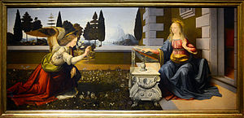
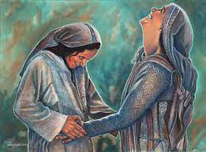
慢慢的祈禱和默想玫瑰經歡喜奧蹟的前兩端
歡喜二端
～探訪依撒伯爾～
歡喜一端
～聖母領報～

Slide 26
III. 了解法蒂瑪地獄的訊息，懺悔/補贖和賠補

Slide 27
A. 地獄是存在的，而且有些靈魂在地獄中

Slide 28
「她再次張開她的手，如同她在前兩個月所做的一樣。有光線出現，穿透地面，然後我們看見一大片火海。進入火海中，我們看見(被罰入地獄的)魔鬼和靈魂。後者帶有人的形狀，就像透明燃燒的炭火，都變黑色或呈磨光的青銅色。他們在大火中飄動，然後被他們內的火焰飄升到空中，伴隨著大片的煙霧。現在他們掉回到每一個角落，像大火中的火花，沒有重量或平衡，那痛苦、絕望的尖叫聲和呻吟，使我們感覺恐怖並且驚恐的發抖。」

Slide 29
B. 大罪的懲罰
每一個大罪有兩個轉向:
一是轉離永恆不變、無限美善的天主，二是毫無節制的轉向一些易變、有限的美善。大罪的這兩種轉向，導致兩種懲罰的罪債，因為大罪的這兩個基本轉向的不正義程度是不相等的。轉離永恆的天主，正義的懲罰是永遠的與天主分離；這個分離被稱為「地獄」。而毫無節制地轉向有限的、易變的美善的正義懲罰是暫罰，並非永遠的。

Slide 30
聖多瑪斯解釋，大罪也會在靈魂產生一種傾向，或甚至一種習慣，毫無節制地愛易變、有限的美善 (舉例來說，性愉悅)。透過補贖的聖事所帶來的恩寵，移除了靈魂中大罪的罪污和它所帶來永恆的罪債，但這些毫無節制的傾向仍存在靈魂中。這些留存的毫無節制的傾向被稱為「罪惡的殘餘」。
那麼大罪有三個後果:永罰(因為轉離天主)，暫罰和靈魂毫無節制的傾向(因為毫無節制的轉向易變、有限的美善)。

Slide 31
大罪使我們喪失與天主共融，因此使我們無法獲得永生，這個喪失被稱為罪的「永罰」。此外，每一個罪，即便是輕微的，帶著對受造物不健康的情感，必須在這世上，或死後在被稱為煉獄的狀態中被淨化。這個淨化的過程讓一個人能免於罪惡帶來的「暫罰」。這兩種懲罰不該被認為是天主由外強加的一種報復，而是伴隨罪惡的本質而來。這種對罪的雙重懲罰被兩種不同的恩寵所治癒:執行的恩寵與合作的恩寵。

Slide 32
執行的恩寵是實際的恩寵，天主直接在我們內工作，不經由我們。
合作的恩寵是實際的恩寵，天主在我們內，與我們一同工作。藉由強化我們的意志，和給予我們能力以完成一些行動。
根據聖多瑪斯，罪污及永罰罪債的寬恕，屬於執行的恩寵。罪惡的寬恕或免去永罰都不是我們能夠應得的。但是聖多瑪斯說，暫罰罪債的寬恕屬於合作的恩寵。

Slide 33
C. 懺悔的意義
根據天主教教理(1341條):
內心的懺悔是徹底重新釐定整個生活的方向，回頭並全心皈依天主，停止犯罪，棄絕邪惡，對我們所曾犯的惡行感到厭惡。同時，內心的懺悔需有改變生活的渴望和決心，期待天主的仁慈，信賴祂恩寵的助佑。
換句話說，懺悔是回歸天主；但是完全的懺悔也包含，離開那份對受造物的過度依戀，那導致我們轉離天主(也做不義的事情)：這是補贖。所以我們不能將懺悔和補贖分開。

Slide 34
許多罪是對近人的不善。一個人必須盡力修補傷害。純粹的正義要求相同的事。但是罪惡也會傷害和軟弱罪人自己，以及他與天主和近人的關係。罪的赦免將罪惡移除，但是它並不糾正罪惡所造成的混亂。罪惡的赦免，罪人仍必須做得更多來修正罪惡，以恢復他完全的靈性健康:他必須為他的罪做補贖。

Slide 35
沒有補贖的懺悔只是一種遺憾。
遺憾是妄想的產物，因為只是想一想希望避免犯罪；補贖意味著避免犯罪的決心。修正的堅定決心對懺悔者是最困難的行動。對罪惡發痛悔是容易的；有效的補贖是不容易的。因為欺騙自己很容易，這是將痛悔誤解為補贖。修正的堅定決心是以補贖的行動為目的，行動幫助我們克服我們有罪的傾向和習慣。補贖通常要求刻苦和犧牲。

Slide 36
D. 對天父、耶穌、聖母無玷聖心的賠補
普遍的定義
修正自己或他人所犯的倫理惡
彌補某一件事情的行動

Slide 37
法蒂瑪聖母訊息的一個重要的主題，是向聖母無玷聖心奉獻「賠補」的概念。
賠補可被定義為改正對別人造成的損害，按照賠補常見的意義，賠補是補償一個倫理惡、不正義和造成別人的痛苦，無論是因著自己個人的錯誤，或他人的過錯。

Slide 38
因為對天父無限的冒犯是由每個大罪所造成，人需要為這些冒犯補贖和賠補。這些向天父奉獻的賠償，是藉由耶穌基督救贖的苦難、犧牲和死亡完成的，為我們而成為人子。經由自願地順服祂的受難和十字架上的犧牲，，耶穌基督為我們的不服從和罪惡贖罪。祂以這種方式賠補尊威的天主，創物主不斷地遭到受造物冒犯的凌辱。

Slide 39
藉由祂對天父愛與拯救的服從，耶穌修復了天主與人類的關係，為人開啟永生的道路。耶穌為我們每個人賠補。但是儘管耶穌這麼愛我們，為我們受苦並犧牲祂的生命，大多數人，甚至是天主教徒，對耶穌卻給予很少的愛與感激。因為缺少感激、缺少愛，沒有給予適當的尊敬，我們需要為我們自己和他人賠補。為這個原因，耶穌將自己顯示為聖心，要求天主教徒理解，藉由贖回他們，祂有多麼愛他們，祂渴望大多數沒有對耶穌顯示自己的愛的天主教徒，以愛和賠補回應。

Slide 40
藉著朝拜聖體和領聖體的賠補，向耶穌聖心補贖
法蒂瑪的天使顯現給三位法蒂瑪的牧童，教導他們朝拜和補贖的行動。他透過字句和例子，教導他們在最神聖的聖事中，將自己俯伏在耶穌面前，並祈禱如下:「至聖的天主聖三：聖父、聖子、聖神，我深深地欽崇您，現在我把這個世界上所有聖體櫃中最珍貴的聖體、聖血，耶穌基督的靈魂與天主性呈獻給您，以賠補世人對天主的冷淡、侮辱和褻瀆。藉着耶穌聖心和無染原罪聖母聖心的無限功勞，求您使罪人懺悔自新。」(天主教常用禱文)

Slide 41
然後天使教導他們藉由領受聖體作為補贖的行動，來安慰他們的天主。「請恭領耶穌基督的聖體聖血，祂遭受忘恩的人極大的侮辱。為他們的罪做補贖，以安慰你們的天主。」

Slide 42
敬禮於聖母無玷聖心
1925年12月10日，耶穌與法蒂瑪聖母一同顯現，祂以孩童耶穌的方式顯現，站在雲端上，指著聖母的心。祂說:「憐憫你們至聖母親的心，這顆心被佈滿荊棘，不虔敬的人時時刻刻地刺透她的心，並且沒有人以補贖的行動將它們除去。 」

Slide 43
瞭解耶穌的母親瑪利亞的獨特性：在耶穌作為中保和救贖者的使命中扮演的角色；因此，她在天上的地位高於所有聖人和所有天使。
1. 在天父創造人類的計劃中，比賜給自然的生命更重要的是，他願意給我們永生（永遠分享和參與三位一體的無限生命）的計劃。但是，對於有限的人類來說，要參與三位一體的無限生命，就必須有一個又是有限又是無限的中保。 2. 無限的唯一聖子是三位一體的第二位，在無限的謙卑和愛中同意降生成人，成為人類（和天使）與三位一體之間的中保。

Slide 44
3. 但要使無限聖父的兒子降生成人，他必須有一個人類的母親。這位人類的母親瑪利亞，在亞當和厄娃之前，在聖父的計劃中預定的（因為永生的恩賜的遠遠地超越了自然生命的恩賜）。
4. 因此，天主不會允許，讓原罪影響降生成人的天主子的母親的靈魂；而且她「充滿恩寵」，面對一切誘惑，從不犯罪。雖然她被預定要答覆如此偉大的召叫，但是她也是自由的。因此，天使向她解釋了天父的計劃，雖然她的自然生命受到威脅（當時在以色列，懷孕的未婚婦女可能會被石頭砸死），但是瑪利亞自由地同意了天主的旨意，成為耶穌的母親：耶穌是降生成人的天主子，真天主和真人，人與天主之間的中保。

Slide 45
5. 因為如果沒有瑪利亞自由地服從天父的旨意，就沒有人（或天使）可以參與三位一體的永生，她的地位和尊嚴高於每一位天使和人類。
6. 但是，因為原罪和我們每一個大罪所造成的無限罪債，我們的中保耶穌也必須成為我們的救贖者耶穌。只有他，又是人又是無限的天主子，藉著他的受難、被釘和死在十字架上，用獻給天父的犧牲、服從的愛，來贖回這無限的罪債。瑪利亞作為他的母親，在他的受難、被釘在十字架上和死亡中與他一起受苦，並加入了他救贖、拯救的工作。因此，她是我們的模範：幫助我們瞭解如何把我們的苦難和犧牲與耶穌的救贖、拯救工程結合起來。

Slide 46
為什麼要向瑪利亞敬禮賠補?
為何要向聖母無玷聖心奉獻賠補？我們做了哪些冒犯她的事？我們的罪如何與聖母有任何的連結？
向聖母無玷聖心奉獻賠補是因為她參與救贖的奧蹟。她為天主參與在救贖世界的行動中，因為她是救贖者的母親；她培育救贖者以執行祂的使命，她在靈性中與救贖者的贖世行動連結。
所以任何影響她聖子的就會影響瑪利亞。基督所遭受的所有苦難，瑪利亞都在她的心中感同身受。

Slide 47
從祂出生的那天，瑪利亞與她的聖子一同承受救贖的代價。瑪利亞分享她聖子疼痛的受難。每一個罪，大罪或小罪，阻礙基督救贖功績的效果。換句話說，就罪惡的行動而言，它阻撓天主的救贖計劃。且正如耶穌聖心被人的罪惡所傷，瑪利亞的無玷聖心也被罪惡所傷。

Slide 48
除了因任何冒犯天主的罪惡而受苦以外，瑪利亞是有些罪惡的對象：直接對她的冒犯。這當中對她可怕的冒犯有:對她無玷觀念的褻瀆(有些人否認她無染原罪，並說她與一般人無異)，對她貞潔的褻瀆，且拒絕承認她神聖的母職。

Slide 49
其它冒犯瑪利亞無玷聖心的罪包含，向孩子灌輸對瑪利亞的冷淡、藐視，甚至仇恨瑪利亞，並且褻瀆她的聖像。

Slide 50
聖母向露西亞的顯現:
「我的女兒，請看，我的心被荊棘圍繞，被不虔敬的人時時刻刻以褻瀆與忘恩所刺透。你們至少試著安慰我，並以我的名許諾，那些連續五個月在第一個星期六辦告解、領聖體、唸五端玫瑰經的人，並花十五分鐘陪伴聖母、默想玫瑰經各端奧跡來當作補贖獻給聖母，那麼她必恩賜臨終時所需要的得救恩典。」

Slide 51
我們可以做下列的事來賠補，尤其是向無玷聖心賠補的特定意向
奉獻彌撒，為冒犯聖母無玷心的罪作為補贖
每天唸玫瑰經，為向聖母無玷聖心賠補的意向
施捨
做刻苦與補贖；也是讓自己拒絕一些合法但不當的娛樂
禁食的節制，特別是星期三與星期六(有些人只進食水和麵包)

Slide 52
實踐五次首週六敬禮聖母無玷聖心的賠補。
在我們的生活狀態中，忠實地履行我們每日的本分。
效法聖母瑪利亞，實踐她的美德，包含謙遜、純潔、服從(在所有事上委順天主的旨意)，貞潔、仁慈、虔敬
在我們的家或團體，恭敬的放置聖母無玷聖心的畫像或雕像，並將我自己和我們的家庭/團體的成員奉獻給她的無玷聖心。

Slide 53
30分鐘祈禱時間：懺悔我們過去的罪
但首先要了解重要的區別:
區別形式和物質的罪：形式的罪包含兩者：它本身是客觀的倫理惡的，且罪人也知道它是客觀的倫理惡；因此這使他陷入個人的罪污。物質的罪的行為本身是客觀的倫理惡的 (因為與天主的法律、人類的道德本性相反)，但是罪人並不知道是客觀的倫理惡的，因此他沒有形式性的罪 (因為他沒有故意地拒絕天主)。在我們的時代中，許多天主教徒犯了肉體上的「物質的罪」；雖然只是一個物質的罪，但是這些肉體的罪和墮胎卻有很糟糕的後果:孩子的死亡，沒有貞潔美德的發展，破壞婚姻和家庭生活等。所以如果因為無知犯了這些罪(或仍在犯行)，你需要為造成對別人和你自已的傷害懺悔。

Slide 54
為過去的罪真誠懺悔的步驟
謙虛。要記得:你可以對自己和別人說謊，但你無法對天主說謊。在天主前謙虛自己並真實的看一看你過去的生活，並向天主承認每一個罪。求天主給你恩寵承認自己的罪。
在法蒂瑪，無玷瑪利亞揭示「相較其它原因，許多靈魂下地獄，主要是因為肉體形式的罪」。肉體的重罪包括手淫、奸淫、通姦、色情、避孕、離婚(和再婚)以及同性性行為。相關於這些肉體的罪是墮胎的罪。所以要開始你的懺悔，謙虛的檢視你的生活，並且承認你是否犯下任何這些罪。
然後看一看你生活中其它的罪:從十誡開始；驕傲、嫉妒、貪吃、迷色、懶惰、貪婪；以及不孝順和其它疏忽的罪。

Slide 55
真正的懺悔要求為自己的罪感到悲痛，並在天主前謙卑地懺悔和發痛悔，並且它包含了離開自己的罪的必要性、一個堅定的修正、停止所有邪惡的習慣和行為；生活改革的決心，從邪惡轉向美善，從罪惡轉向美德，從黑暗轉向光明。

Slide 56
第四部份
俄羅斯的錯誤

Slide 57
錯誤一 : 激進的無神論；迫害基督徒
蘇維埃政權堅決決定，完全消滅宗教制度與觀念。列寧要求共產黨的宣傳推動「激進的無神論」。 「激進的」意謂一種對宗教毫不妥協的態度。激進的無神論為所有蘇維埃領導人成為一個高度優先的政策。非常確定的無神論者被視為更政治精明和有道德的人。
這個國家確立無神論為唯一的科學真理。蘇維埃政權禁止對無神論和不可知論的批評；這樣的批評可導致強迫退休。到1936年才停止。

Slide 58
壓制教會
蘇維埃國會在1921年開會並通過一個決議，稱為「大規模組織、領導人和公司，在廣大的工人階層間使用大眾媒體、電影、書、授課和其他設備，進行反宗教運動和宣傳的任務。」
當教會領導人在憲法之下要求宗教自由， Bolsheviks 以恐怖行動回應。他們殺害Kiev的主教，將28位主教和6,775位司鐸處死。僅管大眾示威支持教會，仍鎮壓恐嚇大多數的教會領袖屈從。

Slide 59
迫害基督徒
1922年，建立了第一個俄羅斯集中營。 在1917-1935年，13萬俄羅斯東正教神父被捕；9萬5千人被武裝行刑隊處死。
1933年6月飢荒（饑餓瘟疫）最嚴重時，烏克蘭人（有70%以上的基督徒）每天以2萬8千人的速度死亡。在1932-33年飢荒時期，至少有390萬烏克蘭人死亡。當烏克蘭人瀕臨死亡時，蘇聯政府卻在1932年從烏克蘭提取了427萬噸糧食，這足以養活至少1200萬人一整年。
據估計，飢荒的死亡人數高達1000萬。

Slide 60
錯誤二：墮胎
1920年11月18日，蘇聯成為第一個將墮胎合法化的國家，開啟全世界開始合法殺害子宮內的兒童。對列寧的政治派別來說，這是摧毀家庭單位和釋放婦女加入工作場所。Bolsheviks甚至設計了吸引流產的機器，這種機器仍然被廣泛用於美國各地的墮胎診所。
2010年，聯合國的一份報告顯示，俄羅斯的墮胎率為每1000名15-44歲婦女有37.4次墮胎，是聯合國收集的數據所代表的任何國家中最高的。
這俄羅斯錯誤蔓延到歐洲、美國、中國和許多其他國家。全世界每年至少有5600萬次墮胎。自獨生子女政策實施以來，中國已實施人工墮胎超過3.3億次。

Slide 61
錯誤三：共產主義蔓延到中國和其他國家
根據權威的《共產主義黑皮書》，估計有6500萬中國人死於毛澤東一再地、無情地企圖創造新“社會主義”中國。任何妨礙他的人都會被處決、監禁或人為的饑荒。毛澤東蔑視人類生命最不人道的例子是，他下令以「大躍進」為口號，將中國農業集體化。在中國一些村莊，饑餓造成的死亡人數達到50%以上。1959年至1961年，死亡總數在3000萬至4000萬之間。

Slide 62
當他感覺到中國的革命熱情正在減弱時，毛澤東宣佈了文化大革命。與此同時，毛澤東繼續擴大勞改制度，這個體系在全國有1000個勞改營。在勞改營工作了19年的Harry Wu 估計，從20世紀50年代到80年代，有5000萬中國人曾經進出過中國版的蘇聯勞改營。2000萬人死於原始生活條件和一天工作14小時。

Slide 63
錯誤四 馬克思主義的文化
馬克思主義文化的核心思想是，在進行漸進、無情、持續的攻擊西方文化的每一個機構之後，軟化和準備西方文化成為馬克思主義經濟，這些機構包括學校、文學、藝術、電影、猶太基督宗教的傳統、婚姻與家庭、性關係、國家主權等。這些攻擊通常用馬克思主義的術語來描述是，壓迫者和被壓迫者之間的階級鬥爭；據稱，被壓迫者的成員包括婦女、少數民族、同性戀者以及非西方意識形態的信徒，像是伊斯蘭教等。馬克思主義文化被描述為「全球主義的文化分支」。
馬克思主義文化在過去50年中取得了巨大成功

Slide 64
馬克思主義文化的起源
安東尼奧·葛蘭西(Antonio Gramsci)是史達林的中尉，領導國際共產主義運動義大利分部。在對墨索里尼的幾次暗殺企圖失敗后，葛蘭西於1926年被監禁，直到1937年去世。在獄中，葛蘭西寫了他的《監獄筆記本》，猜測暴力革命未能像馬克斯所預言的那樣在西歐實現。葛蘭西的「文化霸權」理論指出，統治資本主義的「壓迫者」階級利用「傳統婚姻」等文化制度來維持權力。「壓迫者」利用意識形態發展「霸權文化」，不同於使用暴力、經濟力量和脅迫的社會主義者。

Slide 65
“長征”是西德學生運動領袖 Rudi Dutschke 於1967年提出的馬克思主義概念。 Dutschke 用「長征」來重新闡述Antonio Gramsci的馬克思主義文化的哲學，以識別漸進主義的政治戰爭。 Dutschke 提議通過社會文化機構 － 教會、娛樂、公務員、教育學院、家庭機構和婚姻 － 進行長征，以革命性的無神馬克思主義文化，以取代主流文化。

Slide 66
馬克思主義文化者認為，如果共產主義實現了「人類意識的掌握」，那麼集中營和大規模屠殺就沒有必要了。如果共產黨員或他們的同情者控制了文化機關 － 教會、教育、報紙、雜誌、電子媒體、文學、音樂、視覺藝術等等，就能掌握廣大人民群眾的意識。通過贏得「文化霸權」，共產主義將控制人類思想和想像力的最深層井泉。如果一個人能夠控制吸收這些資訊的思想，就不必控制所有資訊本身。在這種情況下，反對將消失，因為人們不再能夠掌握馬克思主義對手的論點。

Slide 67
從馬克思主義文化傳播的錯誤
1） 墮胎：《墮胎法》（1968年生效）根據某些理由（北愛爾蘭除外）使英國的墮胎合法化。1969年－加拿大開始允許因選擇性原因墮胎。
1971年－Indira Gandhi 總理領導下的印度議會允許墮胎。
1973年 美國將墮胎合法化；
1975-1980年 – 法國（1975年）、西德（1976年）、紐西蘭（1977年）、義大利（1978年）和荷蘭（1980年）在有限情況下將墮胎合法化；
1979年－中華人民共和國頒布了獨生子女政策，開始強制墮胎；
1988年－加拿大法律廢除了所有禁止墮胎的法規。

Slide 68
1997年－在南非，法律生效，允許按需要墮胎；
2007年－葡萄牙議會投票決定在懷孕前十周內墮胎合法化；
2007年－墨西哥城政府使懷孕前12周的墮胎合法化，並提供免費墮胎；
2009年－在西班牙，一項法案將墮胎非刑事化，使婦女在懷孕前14周內合法地獲得墮胎；
2012年－烏拉圭將頭三個月墮胎合法化；
2018年－愛爾蘭憲法第八修正案，承認「未出生者」享有與「母親」同等的生命權，但被全民公決廢除（2019年法律允許墮胎）；
2020年－在阿根廷，墮胎在懷孕14周時合法化。

Slide 69
2. 逐步削弱、壓制、歪曲天主教信仰並且發展馬克思主義的文化
參加彌撒的天主教徒是多少？1955年75%下降到2017年的23%。63%的人仍然相信地獄，85%的人仍然相信天堂。
在2019年的調查中，70%的天主教徒不相信耶穌在聖餐中的真實存在。只有30%的天主教徒很清楚地相信對與錯的標準；67%取決於情況。48%的人認為墮胎在全部或大多數情況下都是合法的；47%的人認為在所有或大多數情況下都是非法的。70%的人認為同性戀應該被接受；23% 的人認為應該勸阻它。

Slide 70
讓我們用15分鐘來祈禱
團體恭唸慈悲串經（請關麥克風，以免回音或噪音）
個人默想玫瑰經：
歡喜四端：聖母獻耶穌於主堂
光明二端：耶穌加納婚宴初顯神蹟

Slide 71
慈悲串經
一遍天主經
一遍聖母經
一遍信經
我信全能的天主父，天地萬物的創造者。我信父的唯一子，我們的主耶穌基督。祂因聖神降孕，由童貞瑪利亞誕生。祂在比拉多執政時蒙難，被釘在十字架上，死而安葬。祂下降陰府，第三日自死者中復活。祂升了天，坐在全能天主父的右邊。祂要從天降來，審判生者死者。我信聖神。我信聖而公教會，諸聖的相通。罪過的赦免。肉身的復活。永恒的生命。阿們。
每一端前的大珠唸：永生之父，我把您至愛之子，我們的主耶穌基督的聖體、聖血、靈魂及天主性奉獻給您，以賠補我們及普世的罪過。
在每一端的十顆小珠唸：因祂的至悲慘苦難，求您垂憐我們及普世。
五端後的結束祈禱：至聖天主，至聖強有力者，至聖長存者，求您垂憐我們及普世。 (三遍)
最後, 唸三遍 耶穌, 我信賴祢!
Notes:
6:57

Slide 72
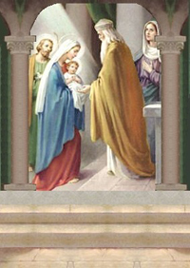
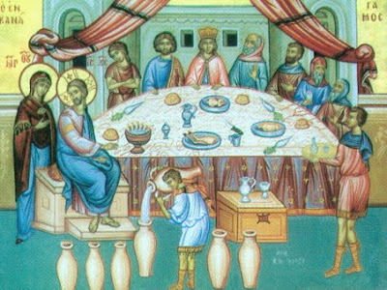
個人默想玫瑰經
歡喜四端：聖母獻耶穌於主堂 （路2：22－39）
天主經
聖母經(十遍)聖三光榮經
光明二端：耶穌加納婚宴初顯神蹟 （若2：1－10）
天主經、聖母經(十遍)、
聖三光榮經。
Notes:
8:03

Slide 73
V. 當我們愈接近大懲罰的時刻，我們應如何效法瑪利亞無玷聖心對天父、耶穌和聖神的愛
重新建立「天主第一」的優先次序(相反文藝復興的錯誤)
聖本篤修會生活方式的例子
兩個具體的例子
在我們的時代中，奉獻於耶穌聖心和瑪利亞無玷聖心的特別位置

Slide 74
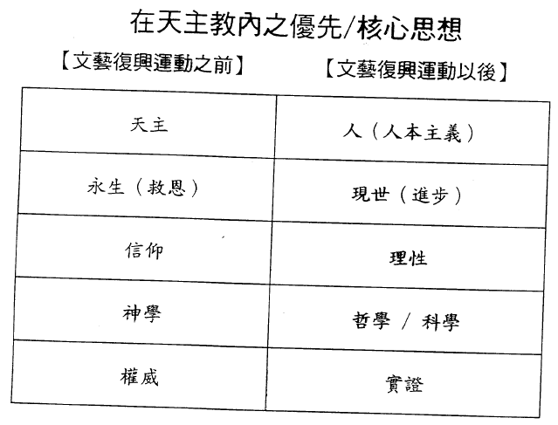

Slide 75
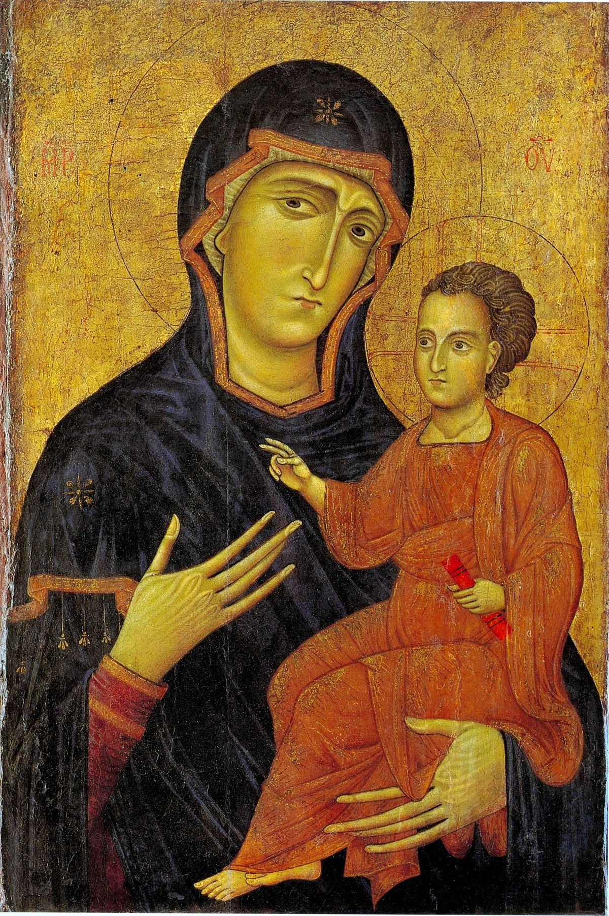

Slide 76
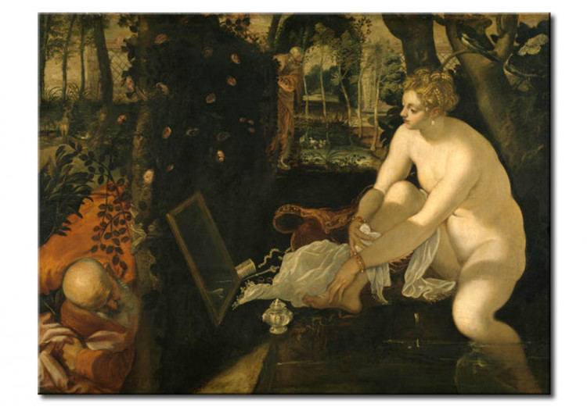

Slide 78
了解文藝復興前的教會
西羅馬帝國在476年瓦解後，天主教信仰與Arianism教派(亞流教派)為歸化原住民而對抗。496年，法蘭克的異教徒國王Clovis一世皈依，是天主教信仰在西方穩固發展的開始。530年，聖本篤寫下他的聖本篤會規，作為修道團體生活的實際指導方針，而這個訊息散佈到整個歐洲的修道院。修道院成為文明的主要管道，在他們的學校和圖書館維持知識性的文化，保存手工藝和藝術技能。他們有著靈性生活，以及農業、經濟和生產中心的功能。

Slide 79
本篤不贊同一些修道者和修院採極端的刻苦方式，而是尋求建立一個環境，讓一般的男人和女人可以聽到天主的聲音，追求為天主服務，並透過勞力工作、祈禱、敬拜和聖經研讀的一種平衡生活方式，發展他們自己的靈修生活。本篤會在修士間培養一個家庭的氣氛，並強調明智適度的禁食和其它實踐刻苦的原則、穩固的聖經基礎、靈活性、感性、平衡靈修教導和實際的指令、以及富人和窮人勞動的價值。

Slide 80
本篤規定的生活方式讓會士(或修女)有足夠的飲食和睡眠，不允許任何懶惰或自我放縱。他的意向是，當我們在團體中讓出空間給天主，使「強者有可奮鬥的事物，而弱者沒有逼退的事物」。本篤的原則目標是創造一個環境和一種生活方式，在那裡天主的聲音可以被聆聽，沒有分心或分擾，在那裡祈禱的原則、研讀和有益的工作會帶來靈修成長、信德；和最終的，在愛和服務天主的無可言喻喜樂中。

Slide 81
中世紀修道生活由祈禱、閱讀和勞動所組成。祈禱是修士的優先次序。在中世紀大多數修士的每日生活花在祈禱、聖堂中敬拜天主，讀經和默想。剩下的時間花在修院雜務的辛勤工作上。依據本篤的看法，勞動工作是神聖祈禱的一種形式。通常一名會士每天會花四個小時祈禱，四個小時勞動工作(但是抄寫文本的會士一天會工作六小時)，以及二到四個小時閱讀聖經。本篤會規的功效，除了給予修院生活穩定性，也讓他們有很好的產能。修道院是知識的核心寶庫和生產者。

Slide 82
兩個具體的例子，新皈依的天主教徒，天主藉由恩寵帶領，活出一種「在世俗中的本篤靈修」。也就是一天祈禱四小時，四小時工作或服務，二個小時讀聖經或聖書，或團體祈禱/研讀。

Slide 83
這些新皈依天主教徒的特性:
每一位已經帶領超過15位非天主教徒到慕道班並領洗。
都很高興地成為天主教徒或與他人分享他們的信德。
天主以不同的方式帶領每一位進入本篤的生活方式:四個小時祈禱，四個小時工作或服務，兩個小時靈修閱讀，或團體靈俢分享。

Slide 84
制定一個生活計劃，讓天主成為第一優先次序 ，並在當中應用法蒂瑪的訊息:
首先，向瑪利亞無玷聖心和耶穌至聖聖心的奉獻;
第二，為你的罪和整個世界的罪悔改/補贖和賠補。儘可能嘗試依據本篤生活方式來安排生活:每天祈禱四個小時(彌撒、玫瑰經、時辰頌禱、默想、與天主對話，為家庭、朋友、同事祈求等。);四小時工作/服務(以祈禱的精神工作，並將工作奉獻給天主，為天主工作);兩小時讀經或靈修閱讀(或參加聖經分享、靈修成長或信仰研讀小團體)。如果你已經退休，這種本篤生活方式應該是可能的；如果你必須全職工作，逐漸增加祈禱時間(減少看電視、上網的時間)，並且，靠天主安排，減少工作的時數。

